Slide 1

一种自适应环境温度调节外套
同济大学 李世冲

Slide 2
目 录
介绍
原理
结构
展望

Slide 3
01
介绍

Slide 4
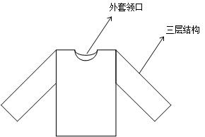
本发明提供了一种用于适应环境温度调节的外套，涉及到传热学，和智能敏感材料技术，该方法将人们平常穿的外套分为三层结构，其中最外层作为温度感知层，感知外界温度；最内层作为感知体表温度层，感受体表温度；中间层作为敏感材料层，感知体表温度和外界温度从而引起内部纤维收缩或扩张产生热量或散发热量。使用本发明的方法，一方面可以解决不同季节的穿衣问题；另一方面，为人们日常生活和出行带来了极大的方便。

Slide 5
02
原理

Slide 6
1.外界温度感知
2.生成原始信息
3.温度特征值传输至比较器
4.比较器驱动导热管
5.中间敏感材料纤维扩张或收缩

Slide 7
03
结构

Slide 8
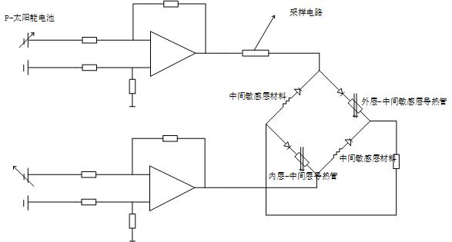
比较器电路

Slide 9
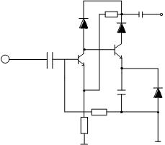
采样电路

Slide 10
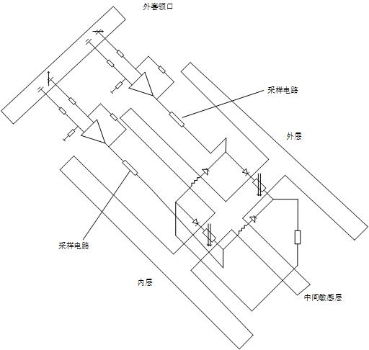
保暖外套结构

Slide 11
04
展望

Slide 12
本发明在理论上和结构设计上可行，但是在材料获取上有一定的难度，其中分别需要随温度升高电压升高的太阳能电池、随温度升高电压降低的太阳能电池、以及敏感层材料需要在受正向电流驱动时收缩，在受反向电流驱动时舒张。

Slide 13
THANKS
点击此处更换文本添加文字

